Slide 1
Problem najkrajših poti
Bellman Fordov algoritem
Povzeto (tudi del slik) delno po:
Algorithms in Java, Chapter 21
http://www.cs.princeton.edu/introalgsds/55dijkstra

Slide 2
Problem
Dano je omrežje
1
15
3
5
s
0
4
12
-3
-8
7
9
7
2
9
6
-1
11
5
5
-4
13
4
20
6
Iščemo graf najkrajših poti iz točke s do vseh ostalih vozlišč. Ali lahko uporabimo Dijkstrin algoritem?

Slide 3
Bellman Ford
Izhajamo iz splošnega algoritma
Nastavimo
  distTo[s] = 0
  distTo[v] = ∞ za v ≠ s
Dokler ni "vse v redu" (ni izpolnjeno pravilo optimalnosti)
  "popravi" ustrezne vrednosti

Slide 4
Rezultat
Drevo najkrajših poti bomo predstavili z:
  distTo[v]: dolžina najkrajše poti od s do v.
  edgeTo[v] je zadnja povezava na najkrajši poti od s do v

Slide 5
Algoritem
Nastavimo
  distTo[s] = 0
  distTo[v] = ∞ za v ≠ s
Ponovimo |V| krat
  Za vsako povezavo:
    "popravi" ustrezne vrednosti
    for (int v = 0; v < G.V(); v++)
    for (DirectedEdge e : G.adj(v))
    relax(e);

Slide 6
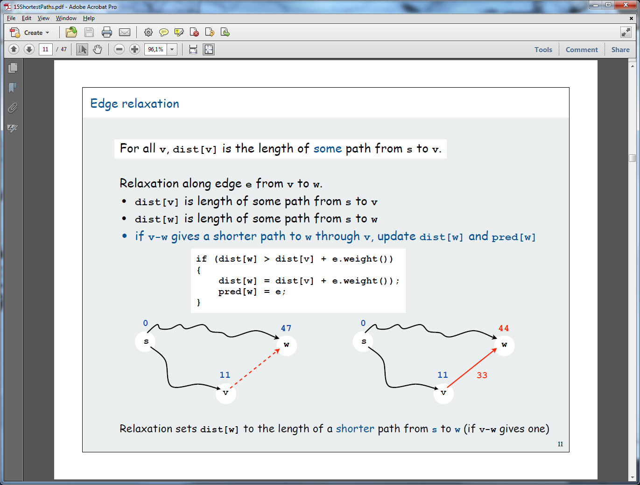
Popravljanje
private void relax(DirectedEdge e) {
int v = e.from(), w = e.to();
if (distTo[w] > distTo[v] + e.weight()) {
distTo[w] = distTo[v] + e.weight();
edgeTo[w] = e;
}
}

Slide 7
"Popravljanje" : "relaxation"
Popravimo povezavo e = v→w.
  distTo[v] je dolžina doslej najkrajše znane poti od s do v.
  distTo[w] je dolžina doslej najkrajše znane poti od s do w.
  edgeTo[w] je zadnja povezava na doslej znani najkrajši poti od s do w
  Če e = v→w da krajšo pot od w preko v, popravi distTo[w] in edgeTo[w].
v→w popravimo
v
3.1
1.3
s
w
7.2
4.4
Zelene povezave so v edgeTo[]

Slide 8
Zakaj nas negativne poti "ne skrbijo"
Naredili smo k korakov (po vseh povezavah)
Kaj lahko trdimo glede vrednosti?
Kaj se bo zgodilo v primeru negativnih ciklov?
Naredili smo n – 1 korakov. Kaj se bo zgodilo na n-tem koraku?

Slide 9
Algoritem še enkrat
Iz CLRS, str. 651
G – graf
w - funkcija, ki pove vrednosti povezav
s – začetno vozlišče
BELLMAN-FORD(G, w, s)
INITIALIZE-SINGLE-SOURCE(G, s)
for i = 1 to |G.V| - 1
for each edge (u, v) ɛ G.E
      RELAX (u, v, w)
  # kontrola negativnih ciklov
  for each edge (u, v) ɛ G.E
if v.d > u.d + w(u,v) return FALSE
return TRUE

Slide 10
Bellman-Ford algoritem: prikaz
0 → 1 5.0
0 → 4 9.0
0 → 7 8.0
1 → 2 12.0
1 → 3 15.0
1 → 7 4.0
2 → 3 3.0
2 → 6 11.0
3 → 6 9.0
4 → 5 4.0
4 → 6 20.0
4 → 7 5.0
5 → 2 1.0
5 → 6 13.0
7 → 5 6.0
7 → 2 7.0
1
15
3
5
4
12
s
0
3
8
7
7
2
9
9
6
1
11
5
5
4
13
4
20
6
Omrežje z vrednostnimi povezavami
Izbrani vrstni red povezav
urejeno po izhodnih vozliščih, v splošnem poljubno!

Slide 11
Končno drevo
1
15
3
v distTo[] edgeTo[]
0 0.0 -
1 5.0 0→1
2 14.0 5→2
3 17.0 2→3
4 9.0 0→4
5 13.0 4→5
6 25.0 2→6
7 8.0 0→7
5
0
4
12
s
3
8
7
7
2
9
9
6
1
11
5
5
4
13
4
6
20

Slide 12
DEMO
44DemoBellmanFord.pptx

Slide 13
Ali je potrebno narediti v prejšnjem zgledu še korake 2, 3, 4?

Slide 14
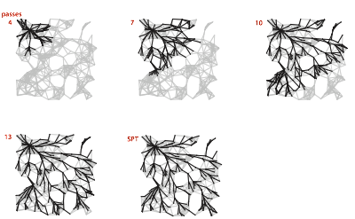
Velik primer
Drevo se spreminja!
Notes:
250 vertices

Slide 15
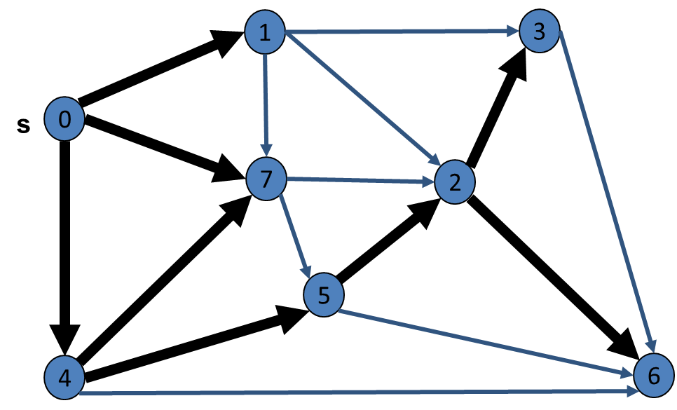
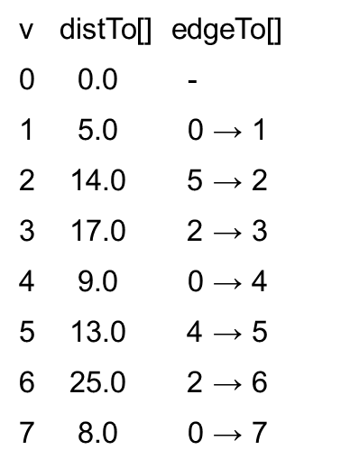
Kaj, če spremenimo vrstni red povezav
1
3
0 → 1 5.0
5 → 2 1.0
1 → 2 12.0
7 → 2 7.0
1 → 3 15.0
2 → 3 3.0
0 → 4 9.0
4 → 5 4.0
7 → 5 6.0
4 → 6 20.0
2 → 6 11.0
3 → 6 9.0
5 → 6 13.0
4 → 7 5.0
0 → 7 8.0
1 → 7 4.0
0 → 1 5.0
5 → 6 13.0
7 → 5 6.0
0 → 4 9.0
0 → 7 8.0
1 → 7 4.0
2 → 3 3.0
1 → 3 15.0
3 → 6 9.0
4 → 5 4.0
4 → 6 20.0
4 → 7 5.0
5 → 2 1.0
2 → 6 11.0
1 → 2 12.0
7 → 2 7.0
15
5
4
12
s
0
3
8
7
7
2
9
9
6
1
11
5
5
4
13
4
20
6
0 → 1 5.0
0 → 4 9.0
0 → 7 8.0
1 → 2 12.0
1 → 3 15.0
1 → 7 4.0
2 → 3 3.0
2 → 6 11.0
3 → 6 9.0
4 → 5 4.0
4 → 6 20.0
4 → 7 5.0
5 → 2 1.0
5 → 6 13.0
7 → 5 6.0
7 → 2 7.0
Še dva vrstna reda povezav

Slide 16
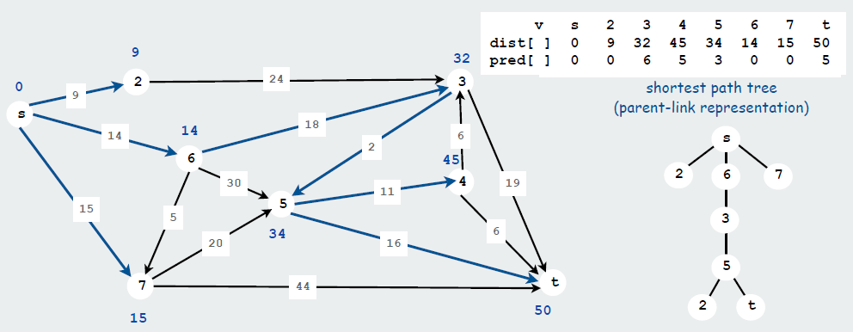
Še kak zgled in primerjava z Dijkst. alg.
distTo[]
edgeTo[]
Drevo najkr. poti
Vrstni red:
Sosede (povezave) dodajamo v vrsto
Sosede (povezave) dodajamo v sklad

Slide 17
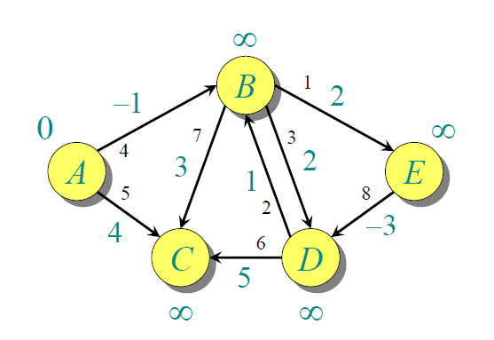
Kaj pa za ta graf?
(začetek v A)
Vrstni red jemanja povezav
-------------
Ali bi lahko vmes spremenili vrstni red?
Iz: http://videolectures.net/mit6046jf05_demaine_lec18/

Slide 18
Kaj bi naredil Dij. alg.?

Slide 19
Kaj pa tukaj?
1
15
3
5
24
-20
Imamo negativen cikel!
  Kateri?
Ali so vsa vozlišča dosegljiva iz s?
Je "nujno" vzeti ta negativni cikel?
Ali je vsak cikel, ki vsebuje povezavo -20, negativen?
…
s
0
3
8
6
7
2
2
6
1
5
5
4
4

Slide 20
Prvi korak
1
15
3
5
24
-20
s
0
3
dist pov
0 0 -
1 ∞ -
2 ∞ -
3 ∞ -
4 ∞ -
5 ∞ -
6 ∞ -
8
6
7
2
2
6
1
5
5
4
4
Vrstni red povezav:
  0 – 4, 0 – 6
  1 – 0, 1 – 3, 1 – 6
  2 – 1, 2 – 3
  4 – 6, 4 – 5
  5 – 2
  6 – 5, 6 – 2

Slide 21
Prvi korak
1
15
3
5
24
-20
s
0
3
dist pov
0 0 -
1 ∞ -
2 ∞ -
3 ∞ -
4 2 0
5 ∞ -
6 8 0
8
6
7
2
2
6
1
5
5
4
4
Vrstni red povezav:
  0 – 4, 0 – 6 
  1 – 0, 1 – 3, 1 – 6
  2 – 1, 2 – 3
  4 – 6, 4 – 5
  5 – 2
  6 – 5, 6 – 2

Slide 22
Prvi korak
1
15
3
5
24
-20
s
0
3
dist pov
0 0 -
1 ∞ -
2 ∞ -
3 ∞ -
4 2 0
5 ∞ -
6 8 0
8
6
7
2
2
6
1
5
5
4
4
Vrstni red povezav:
  0 – 4, 0 – 6 
  1 – 0, 1 – 3, 1 – 6 
  2 – 1, 2 – 3 
  4 – 6, 4 – 5
  5 – 2
  6 – 5, 6 - 2

Slide 23
Prvi korak
1
15
3
5
24
-20
s
0
3
dist pov
0 0 -
1 ∞ -
2 ∞ -
3 ∞ -
4 2 0
5 6 4
6 7 4
8
6
7
2
2
6
1
5
5
4
4
Vrstni red povezav:
  0 – 4, 0 – 6 
  1 – 0, 1 – 3, 1 – 6 
  2 – 1, 2 – 3 
  4 – 6, 4 – 5 
  5 – 2
  6 – 5, 6 – 2

Slide 24
Prvi korak
1
15
3
5
24
-20
s
0
3
dist pov
0 0 -
1 ∞ -
2 7 5
3 ∞ -
4 2 0
5 6 4
6 7 4
8
6
7
2
2
6
1
5
5
4
4
Vrstni red povezav:
  0 – 4, 0 – 6 
  1 – 0, 1 – 3, 1 – 6 
  2 – 1, 2 – 3 
  4 – 6, 4 – 5 
  5 – 2 
  6 – 5, 6 – 2

Slide 25
Prvi korak
1
15
3
5
24
-20
s
0
3
dist pov
0 0 -
1 ∞ -
2 7 5
3 ∞ -
4 2 0
5 6 4
6 7 4
8
6
7
2
2
6
1
5
5
4
4
Vrstni red povezav:
  0 – 4, 0 – 6 
  1 – 0, 1 – 3, 1 – 6 
  2 – 1, 2 – 3 
  4 – 6, 4 – 5 
  5 – 2 
  6 – 5, 6 – 2 

Slide 26
Drugi korak
1
15
3
5
24
-20
s
0
3
dist pov
0 0 -
1 ∞ -
2 7 5
3 ∞ -
4 2 0
5 6 4
6 7 4
8
6
7
2
2
6
1
5
5
4
4
Vrstni red povezav:
  0 – 4, 0 – 6 
  1 – 0, 1 – 3, 1 – 6 
  2 – 1, 2 – 3
  4 – 6, 4 – 5
  5 – 2
  6 – 5, 6 – 2

Slide 27
Drugi korak
1
15
3
5
24
-20
s
0
3
dist pov
0 0 -
1 -13 2
2 7 5
3 10 2
4 2 0
5 6 4
6 7 4
8
6
7
2
2
6
1
5
5
4
4
Vrstni red povezav:
  0 – 4, 0 – 6 
  1 – 0, 1 – 3, 1 – 6 
  2 – 1, 2 – 3 
  4 – 6, 4 – 5
  5 – 2
  6 – 5, 6 – 2

Slide 28
Drugi korak
1
15
3
5
24
-20
s
0
3
dist pov
0 0 -
1 -13 2
2 7 5
3 10 2
4 2 0
5 6 4
6 7 4
8
6
7
2
2
6
1
5
5
4
4
Vrstni red povezav:
  0 – 4, 0 – 6 
  1 – 0, 1 – 3, 1 – 6 
  2 – 1, 2 – 3 
  4 – 6, 4 – 5 
  5 – 2 
  6 – 5, 6 – 2

Slide 29
Drugi korak
1
15
3
5
24
-20
s
0
3
dist pov
0 0 -
1 -13 2
2 7 5
3 10 2
4 2 0
5 6 4
6 7 4
8
6
7
2
2
6
1
5
5
4
4
Vrstni red povezav:
  0 – 4, 0 – 6 
  1 – 0, 1 – 3, 1 – 6 
  2 – 1, 2 – 3 
  4 – 6, 4 – 5 
  5 – 2 
  6 – 5, 6 – 2 

Slide 30
Tretji korak
1
15
3
5
24
-20
s
0
3
dist pov
0 0 -
1 -13 2
2 7 5
3 10 2
4 2 0
5 6 4
6 7 4
8
6
7
2
2
6
1
5
5
4
4
Vrstni red povezav:
  0 – 4, 0 – 6 
  1 – 0, 1 – 3, 1 – 6
  2 – 1, 2 – 3
  4 – 6, 4 – 5
  5 – 2
  6 – 5, 6 – 2

Slide 31
Tretji korak
1
15
3
5
24
-20
s
0
3
dist pov
0 -8 1
1 -13 2
2 7 5
3 10 2
4 2 0
5 6 4
6 7 4
8
6
7
2
2
6
1
5
5
4
4
Vrstni red povezav:
  0 – 4, 0 – 6 
  1 – 0, 1 – 3, 1 – 6
  2 – 1, 2 – 3
  4 – 6, 4 – 5
  5 – 2
  6 – 5, 6 – 2

Slide 32
Tretji korak
1
15
3
5
24
-20
s
0
3
dist pov
0 -8 1
1 -13 2
2 7 5
3 2 1
4 2 0
5 6 4
6 7 4
8
6
7
2
2
6
1
5
5
4
4
Vrstni red povezav:
  0 – 4, 0 – 6 
  1 – 0, 1 – 3, 1 – 6
  2 – 1, 2 – 3
  4 – 6, 4 – 5
  5 – 2
  6 – 5, 6 – 2

Slide 33
Tretji korak
1
15
3
5
24
-20
s
0
3
dist pov
0 -8 1
1 -13 2
2 7 5
3 2 1
4 2 0
5 6 4
6 7 4
8
6
7
2
2
6
1
5
5
4
4
Vrstni red povezav:
  0 – 4, 0 – 6 
  1 – 0, 1 – 3, 1 – 6 
  2 – 1, 2 – 3
  4 – 6, 4 – 5
  5 – 2
  6 – 5, 6 – 2

Slide 34
Tretji korak
1
15
3
5
24
-20
s
0
3
dist pov
0 -8 1
1 -13 2
2 7 5
3 2 1
4 2 0
5 6 4
6 7 4
8
6
7
2
2
6
1
5
5
4
4
Vrstni red povezav:
  0 – 4, 0 – 6 
  1 – 0, 1 – 3, 1 – 6 
  2 – 1, 2 – 3
  4 – 6, 4 – 5
  5 – 2
  6 – 5, 6 – 2

Slide 35
Tretji korak
1
15
3
5
24
-20
s
0
3
dist pov
0 -8 1
1 -13 2
2 7 5
3 2 1
4 2 0
5 6 4
6 7 4
8
6
7
2
2
6
1
5
5
4
4
Vrstni red povezav:
  0 – 4, 0 – 6 
  1 – 0, 1 – 3, 1 – 6 
  2 – 1, 2 – 3 
  4 – 6, 4 – 5 
  5 – 2 
  6 – 5, 6 – 2

Slide 36
Tretji korak
1
15
3
5
24
-20
s
0
3
dist pov
0 -8 1
1 -13 2
2 7 5
3 2 1
4 2 0
5 6 4
6 7 4
8
6
7
2
2
6
1
5
5
4
4
Vrstni red povezav:
  0 – 4, 0 – 6 
  1 – 0, 1 – 3, 1 – 6 
  2 – 1, 2 – 3 
  4 – 6, 4 – 5 
  5 – 2 
  6 – 5, 6 – 2 

Slide 37
Četrti korak
1
15
3
5
24
-20
s
0
3
dist pov
0 -8 1
1 -13 2
2 7 5
3 2 1
4 2 0
5 6 4
6 7 4
8
6
7
2
2
6
1
5
5
4
4
Vrstni red povezav:
  0 – 4, 0 – 6
  1 – 0, 1 – 3, 1 – 6
  2 – 1, 2 – 3
  4 – 6, 4 – 5
  5 – 2
  6 – 5, 6 – 2

Slide 38
Četrti korak
1
15
3
5
24
-20
s
0
3
dist pov
0 -8 1
1 -13 2
2 7 5
3 2 1
4 -6 0
5 6 4
6 0 0
8
6
7
2
2
6
1
5
5
4
4
Vrstni red povezav:
  0 – 4, 0 – 6 
  1 – 0, 1 – 3, 1 – 6
  2 – 1, 2 – 3
  4 – 6, 4 – 5
  5 – 2
  6 – 5, 6 – 2

Slide 39
Četrti korak
1
15
3
5
24
-20
s
0
3
dist pov
0 -8 1
1 -13 2
2 7 5
3 2 1
4 -6 0
5 6 4
6 0 0
8
6
7
2
2
6
1
5
5
4
4
Vrstni red povezav:
  0 – 4, 0 – 6 
  1 – 0, 1 – 3, 1 – 6 
  2 – 1, 2 – 3
  4 – 6, 4 – 5
  5 – 2
  6 – 5, 6 – 2

Slide 40
Četrti korak
1
15
3
5
24
-20
s
0
3
dist pov
0 -8 1
1 -13 2
2 7 5
3 2 1
4 -6 0
5 6 4
6 0 0
8
6
7
2
2
6
1
5
5
4
4
Vrstni red povezav:
  0 – 4, 0 – 6 
  1 – 0, 1 – 3, 1 – 6 
  2 – 1, 2 – 3 
  4 – 6, 4 – 5
  5 – 2
  6 – 5, 6 – 2

Slide 41
Četrti korak
1
15
3
5
24
-20
s
0
3
dist pov
0 -8 1
1 -13 2
2 7 5
3 2 1
4 -6 0
5 6 4
6 -1 4
8
6
7
2
2
6
1
5
5
4
4
Vrstni red povezav:
  0 – 4, 0 – 6 
  1 – 0, 1 – 3, 1 – 6 
  2 – 1, 2 – 3 
  4 – 6, 4 – 5
  5 – 2
  6 – 5, 6 – 2

Slide 42
Četrti korak
1
15
3
5
24
-20
s
0
3
dist pov
0 -8 1
1 -13 2
2 7 5
3 2 1
4 -6 0
5 6 4
6 -1 4
8
6
7
2
2
6
1
5
5
4
4
Vrstni red povezav:
  0 – 4, 0 – 6 
  1 – 0, 1 – 3, 1 – 6 
  2 – 1, 2 – 3 
  4 – 6, 4 – 5
  5 – 2
  6 – 5, 6 – 2

Slide 43
Četrti korak
1
15
3
5
24
-20
s
0
3
dist pov
0 -8 1
1 -13 2
2 7 5
3 2 1
4 -6 0
5 -2 4
6 -1 4
8
6
7
2
2
6
1
5
5
4
4
Vrstni red povezav:
  0 – 4, 0 – 6 
  1 – 0, 1 – 3, 1 – 6 
  2 – 1, 2 – 3 
  4 – 6, 4 – 5 
  5 – 2
  6 – 5, 6 – 2

Slide 44
Četrti korak
1
15
3
5
24
-20
s
0
3
dist pov
0 -8 1
1 -13 2
2 -1 5
3 2 1
4 -6 0
5 -2 4
6 -1 4
8
6
7
2
2
6
1
5
5
4
4
Vrstni red povezav:
  0 – 4, 0 – 6 
  1 – 0, 1 – 3, 1 – 6 
  2 – 1, 2 – 3 
  4 – 6, 4 – 5 
  5 – 2 
  6 – 5, 6 – 2

Slide 45
Četrti korak
1
15
3
5
24
-20
s
0
3
dist pov
0 -8 1
1 -13 2
2 -1 5
3 2 1
4 -6 0
5 -2 4
6 -1 4
8
6
7
2
2
6
1
5
5
4
4
Vrstni red povezav:
  0 – 4, 0 – 6 
  1 – 0, 1 – 3, 1 – 6 
  2 – 1, 2 – 3 
  4 – 6, 4 – 5 
  5 – 2 
  6 – 5, 6 – 2 

Slide 46
Peti korak
1
15
3
5
24
-20
s
0
3
dist pov
0 -8 1
1 -13 2
2 -1 5
3 2 1
4 -6 0
5 -2 4
6 -1 4
8
6
7
2
2
6
1
5
5
4
4
Vrstni red povezav:
  0 – 4, 0 – 6
  1 – 0, 1 – 3, 1 – 6
  2 – 1, 2 – 3
  4 – 6, 4 – 5
  5 – 2
  6 – 5, 6 – 2

Slide 47
Peti korak
1
15
3
5
24
-20
s
0
3
dist pov
0 -8 1
1 -21 2
2 -1 5
3 2 1
4 -6 0
5 -2 4
6 -1 4
8
6
7
2
2
6
1
5
5
4
4
Vrstni red povezav:
  0 – 4, 0 – 6 
  1 – 0, 1 – 3, 1 – 6 
  2 – 1, 2 – 3
  4 – 6, 4 – 5
  5 – 2
  6 – 5, 6 – 2

Slide 48
Peti korak
1
15
3
5
24
-20
s
0
3
dist pov
0 -8 1
1 -21 2
2 -1 5
3 2 1, 2
4 -6 0
5 -2 4
6 -1 4
8
6
7
2
2
6
1
5
5
4
4
Vrstni red povezav:
  0 – 4, 0 – 6 
  1 – 0, 1 – 3, 1 – 6 
  2 – 1, 2 – 3
  4 – 6, 4 – 5
  5 – 2
  6 – 5, 6 – 2

Slide 49
Peti korak
1
15
3
5
24
-20
s
0
3
dist pov
0 -8 1
1 -21 2
2 -1 5
3 2 1, 2
4 -6 0
5 -2 4
6 -1 4
8
6
7
2
2
6
1
5
5
4
4
Vrstni red povezav:
  0 – 4, 0 – 6 
  1 – 0, 1 – 3, 1 – 6 
  2 – 1, 2 – 3 
  4 – 6, 4 – 5
  5 – 2
  6 – 5, 6 – 2

Slide 50
Peti korak
1
15
3
5
24
-20
s
0
3
dist pov
0 -8 1
1 -21 2
2 -1 5
3 2 1, 2
4 -6 0
5 -2 4
6 -1 4
8
6
7
2
2
6
1
5
5
4
4
Vrstni red povezav:
  0 – 4, 0 – 6 
  1 – 0, 1 – 3, 1 – 6 
  2 – 1, 2 – 3 
  4 – 6, 4 – 5 
  5 – 2 
  6 – 5, 6 – 2

Slide 51
Peti korak
1
15
3
5
24
-20
s
0
3
dist pov
0 -8 1
1 -21 2
2 -1 5
3 2 1, 2
4 -6 0
5 -2 4
6 -1 4
8
6
7
2
2
6
1
5
5
4
4
Vrstni red povezav:
  0 – 4, 0 – 6 
  1 – 0, 1 – 3, 1 – 6 
  2 – 1, 2 – 3 
  4 – 6, 4 – 5 
  5 – 2 
  6 – 5, 6 – 2 

Slide 52
Šesti korak
1
15
3
5
24
-20
s
0
3
dist pov
0 -8 1
1 -21 2
2 -1 5
3 2 1, 2
4 -6 0
5 -2 4
6 -1 4
8
6
7
2
2
6
1
5
5
4
4
Vrstni red povezav:
  0 – 4, 0 – 6
  1 – 0, 1 – 3, 1 – 6
  2 – 1, 2 – 3
  4 – 6, 4 – 5
  5 – 2
  6 – 5, 6 – 2

Slide 53
Šesti korak
1
15
3
5
24
-20
s
0
3
dist pov
0 -8 1
1 -21 2
2 -1 5
3 2 1, 2
4 -6 0
5 -2 4
6 -1 4
8
6
7
2
2
6
1
5
5
4
4
Vrstni red povezav:
  0 – 4, 0 – 6 
  1 – 0, 1 – 3, 1 – 6
  2 – 1, 2 – 3
  4 – 6, 4 – 5
  5 – 2
  6 – 5, 6 – 2

Slide 54
Šesti korak
1
15
3
5
24
-20
s
0
3
dist pov
0 -16 1
1 -21 2
2 -1 5
3 2 1, 2
4 -6 0
5 -2 4
6 -1 4
8
6
7
2
2
6
1
5
5
4
4
Vrstni red povezav:
  0 – 4, 0 – 6 
  1 – 0, 1 – 3, 1 – 6
  2 – 1, 2 – 3
  4 – 6, 4 – 5
  5 – 2
  6 – 5, 6 – 2

Slide 55
Šesti korak
1
15
3
5
24
-20
s
0
3
dist pov
0 -16 1
1 -21 2
2 -1 5
3 2 1, 2
4 -6 0
5 -2 4
6 -1 4
8
6
7
2
2
6
1
5
5
4
4
Vrstni red povezav:
  0 – 4, 0 – 6 
  1 – 0, 1 – 3, 1 – 6
  2 – 1, 2 – 3
  4 – 6, 4 – 5
  5 – 2
  6 – 5, 6 – 2

Slide 56
Šesti korak
1
15
3
5
24
-20
s
0
3
dist pov
0 -16 1
1 -21 2
2 -1 5
3 -6 1
4 -6 0
5 -2 4
6 -1 4
8
6
7
2
2
6
1
5
5
4
4
Vrstni red povezav:
  0 – 4, 0 – 6 
  1 – 0, 1 – 3, 1 – 6
  2 – 1, 2 – 3
  4 – 6, 4 – 5
  5 – 2
  6 – 5, 6 – 2

Slide 57
Šesti korak
1
15
3
5
24
-20
s
0
3
dist pov
0 -16 1
1 -21 2
2 -1 5
3 -6 1
4 -6 0
5 -2 4
6 -1 4
8
6
7
2
2
6
1
5
5
4
4
Vrstni red povezav:
  0 – 4, 0 – 6 
  1 – 0, 1 – 3, 1 – 6
  2 – 1, 2 – 3
  4 – 6, 4 – 5
  5 – 2
  6 – 5, 6 – 2

Slide 58
Šesti korak
1
15
3
5
24
-20
s
0
3
dist pov
0 -16 1
1 -21 2
2 -1 5
3 -6 1
4 -6 0
5 -2 4
6 -1 4
8
6
7
2
2
6
1
5
5
4
4
Vrstni red povezav:
  0 – 4, 0 – 6 
  1 – 0, 1 – 3, 1 – 6 
  2 – 1, 2 – 3 
  4 – 6, 4 – 5 
  5 – 2
  6 – 5, 6 – 2

Slide 59
Šesti korak
1
15
3
5
24
-20
s
0
3
dist pov
0 -16 1
1 -21 2
2 -1 5
3 -6 1
4 -6 0
5 -2 4
6 -1 4
8
6
7
2
2
6
1
5
5
4
4
Vrstni red povezav:
  0 – 4, 0 – 6 
  1 – 0, 1 – 3, 1 – 6 
  2 – 1, 2 – 3 
  4 – 6, 4 – 5 
  5 – 2 
  6 – 5, 6 – 2 

Slide 60
Sedmi korak
1
15
3
5
24
-20
s
0
3
dist pov
0 -16 1
1 -21 2
2 -1 5
3 -6 1
4 -6 0
5 -2 4
6 -1 4
8
6
7
2
2
6
1
5
5
4
4
Koliko korakov pa je?
Vrstni red povezav:
  0 – 4, 0 – 6
  1 – 0, 1 – 3, 1 – 6
  2 – 1, 2 – 3
  4 – 6, 4 – 5
  5 – 2
  6 – 5, 6 – 2

Slide 61
KONEC
1
15
3
5
24
-20
s
0
3
dist pov
0 -16 1
1 -21 2
2 -1 5
3 -6 1
4 -6 0
5 -2 4
6 -1 4
8
6
7
2
2
6
1
5
5
4
4
Vrstni red povezav:
  0 – 4, 0 – 6
  1 – 0, 1 – 3, 1 – 6
  2 – 1, 2 – 3
  4 – 6, 4 – 5
  5 – 2
  6 – 5, 6 – 2
So to prave vrednosti?
Kakšno je drevo?

Slide 62
Drevo
1
15
3
5
24
-20
s
0
3
dist pov
0 -16 1
1 -21 2
2 -1 5
3 -6 1
4 -6 0
5 -2 4
6 -1 4
8
6
7
2
2
6
1
5
5
4
4
Vrstni red povezav:
  0 – 4, 0 – 6
  1 – 0, 1 – 3, 1 – 6
  2 – 1, 2 – 3
  4 – 6, 4 – 5
  5 – 2
  6 – 5, 6 – 2

Slide 63
Drevo
1
15
3
5
24
-20
s
0
3
dist pov
0 -16 1
1 -21 2
2 -1 5
3 -6 1
4 -6 0
5 -2 4
6 -1 4
8
6
7
2
2
6
1
5
5
4
4
Vrstni red povezav:
  0 – 4, 0 – 6
  1 – 0, 1 – 3, 1 – 6
  2 – 1, 2 – 3
  4 – 6, 4 – 5
  5 – 2
  6 – 5, 6 – 2

Slide 64
Drevo
1
15
3
5
24
-20
s
0
3
dist pov
0 -16 1
1 -21 2
2 -1 5
3 -6 1
4 -6 0
5 -2 4
6 -1 4
8
6
7
2
2
6
1
5
5
4
4
Vrstni red povezav:
  0 – 4, 0 – 6
  1 – 0, 1 – 3, 1 – 6
  2 – 1, 2 – 3
  4 – 6, 4 – 5
  5 – 2
  6 – 5, 6 – 2

Slide 65
Drevo
1
15
3
5
24
-20
s
0
3
dist pov
0 -16 1
1 -21 2
2 -1 5
3 -6 1
4 -6 0
5 -2 4
6 -1 4
8
6
7
2
2
6
1
5
5
4
4
Vrstni red povezav:
  0 – 4, 0 – 6
  1 – 0, 1 – 3, 1 – 6
  2 – 1, 2 – 3
  4 – 6, 4 – 5
  5 – 2
  6 – 5, 6 – 2

Slide 66
Drevo
1
15
3
5
24
-20
s
0
3
dist pov
0 -16 1
1 -21 2
2 -1 5
3 -6 1
4 -6 0
5 -2 4
6 -1 4
8
6
7
2
2
6
1
5
5
4
4
Vrstni red povezav:
  0 – 4, 0 – 6
  1 – 0, 1 – 3, 1 – 6
  2 – 1, 2 – 3
  4 – 6, 4 – 5
  5 – 2
  6 – 5, 6 – 2

Slide 67
Drevo
1
15
3
5
24
-20
s
0
3
dist pov
0 -16 1
1 -21 2
2 -1 5
3 -6 1
4 -6 0
5 -2 4
6 -1 4
8
6
7
2
2
6
1
5
5
4
4
Vrstni red povezav:
  0 – 4, 0 – 6
  1 – 0, 1 – 3, 1 – 6
  2 – 1, 2 – 3
  4 – 6, 4 – 5
  5 – 2
  6 – 5, 6 – 2

Slide 68
Dokaz pravilnosti BF
Glej
http://videolectures.net/mit6046jf05_demaine_lec18/ (18:39)
for each edge (u, v) ɛ G.E
if v.d > u.d + w(u,v) return FALSE

Slide 69
Za naš demo primer
u.d + w(u,v) < v.d NE SME BITI RES
1
15
3
v distTo[] edgeTo[]
0 0.0 -
1 5.0 0→1
2 14.0 5→2
3 17.0 2→3
4 9.0 0→4
5 13.0 4→5
6 25.0 2→6
7 8.0 0→7
5
0
4
12
s
3
8
7
7
2
9
9
6
1
11
5
5
4
13
4
6
20

Slide 70
Za naš demo primer
u.d + w(u,v) < v.d
5
17
1
15
3
v distTo[] edgeTo[]
0 0.0 -
1 5.0 0→1
2 14.0 5→2
3 17.0 2→3
4 9.0 0→4
5 13.0 4→5
6 25.0 2→6
7 8.0 0→7
0
5
0
4
12
s
8
14
3
8
7
7
2
9
9
6
1
11
5
5
4
13
13
4
6
9
20
25

Slide 71
Preverimo za zadnji primer!
  for each edge (u, v) ɛ G.E
if v.d > u.d + w(u,v) return FALSE
1
15
3
5
24
-20
0
dist pov
0 -16 1
1 -21 2
2 -1 5
3 -6 1
4 -6 0
5 -2 4
6 -1 4
s
3
8
6
7
2
2
6
1
5
5
4
4
  0 – 4, 0 – 6
  1 – 0, 1 – 3, 1 – 6
  2 – 1, 2 – 3, 4 – 6, 4 – 5
  5 – 2, 6 – 5, 6 – 2
Takoj -16 + 2 < -6 → FALSE

Slide 72
Bellman Ford
Dinamično programiranje
Po i-tem koraku
  Dolžine najkrajših poti iz s, ki gredo preko največ i vozlišč

